Slide 1
As Rodovias de Roraima e a Integração do Norte do Brasil com a Guiana e a Venezuela: caminhos para o desenvolvimento
Brasília-DF, 25 de maio de 2023
Audiência Pública – Câmara dos Deputados
Comissão de Agricultura, Pecuária, Abastecimento e Desenvolvimento Rural
Pedro Silva Barros
Técnico de Planejamento e Pesquisa

Slide 2
Roraima:
predomínio de exportações rodoviárias e fronteiriças
Roraima é o estado brasileiro que apresentou o maior crescimento exportador dos últimos cinco anos. As exportações roraimenses se deram:
Predominantemente, por modal rodoviário, pelas rodovias federais:
BR 401: trecho Boa Vista-RR – Bonfim-RR (127 km)
Ponte sobre o rio Tacutu (2009)
BR 174: trecho Manaus-AM – Pacaraima-RR (958 km)
Protocolo de La Guzmania (1994) previa a pavimentação da Troncal 10 e da BR 174
Majoritariamente destinado aos vizinhos Guiana e Venezuela

Slide 3
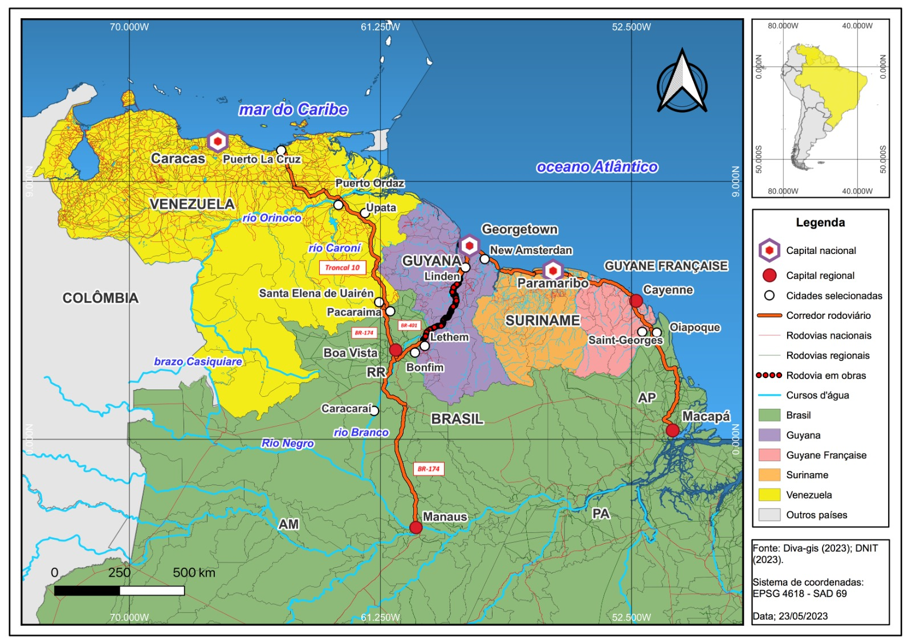
Mapa: Ilha das Guianas
Fonte: Projeto “Integração Regional: o Brasil e a América do Sul” Dinte/Ipea.

Slide 4
Roraima:
Boom exportador
Segundo as estimativas do estudo Brasil Macro 2022, do banco Santander, o estado de Roraima liderou, em 2021 e 2022, o crescimento do PIB estadual brasileiro, alcançando 8,5% e 7%, respectivamente.
O setor produtivo do estado vem apresentando um forte dinamismo econômico e um incontestável boom exportador, sobretudo, a partir de 2019.
Gráfico: Panorama comercial de Roraima, entre 2000 e 2022. Em US$ (FOB) milhões (nominais).
Fonte: Comex Stat-MDIC. Elaborado pelo autor.

Slide 5
Roraima:
Geopolítica e desafios futuros
Fatores geopolíticos contribuíram para o acelerado crescimento econômico do estado nos últimos anos:
*Sanções econômicas na Venezuela
(Que apresentaram recentemente alguns sinais de flexibilização, p.e. Visita da Delegação dos EUA, Chevron ...).
*Rompimento das relações e fechamento de fronteira entre a Colômbia e a Venezuela
(Reestabelecidas pelo governo de Gustavo Petro).
Desafios futuros:
Promover projetos de estruturação aduaneira (nas URF de Pacaraima-RR e Bonfim-RR) e recuperação de trechos da BR-401 e principalmente da BR-174, principal corredor das exportações do estado e importante interconexão entre o Norte do Brasil e o Caribe.
Estimular a reconfiguração da pauta de exportação de Roraima em termos de valor agregado (agroindústria).
Propor uma agenda fronteiriça positiva e pragmática com os países vizinhos, e levar adiante uma política de integração de infraestrutura logística e energética no espaço conhecido como Ilha das Guianas.

Slide 6
Mudanças recentes no comércio exterior de Roraima
Tabela: Evolução mensal das exportações roraimenses para a Venezuela, entre 2022-2023, em US$ milhões (FOB).
Tabela: Evolução mensal das exportações roraimenses para a Guiana, entre 2022-2023, em US$ milhões (FOB).
Fonte: Comex Stat-MDIC. Elaborado pelo autor.
Fonte: Comex Stat-MDIC. Elaborado pelo autor.

Slide 7
Roraima
EXPORTAÇÕES:
Entre 2000 e 2022 Roraima multiplicou por 164,7 vezes suas exportações, em valores nominais.
(De US$ 2,59 milhões para US$ 425,9 milhões)
As vendas externas do estado destinam-se majoritariamente para o abastecimento da economia venezuelana, através da rodovia federal BR-174, que vai até a fronteira do estado, entre Pacaraima-RR e Santa Elena de Uairén-VEN.
Entre 2000 e 2022, Roraima logrou um superávit comercial acumulado de pouco mais de US$ 1,11 bilhão, dos quais 87,6% do saldo positivo acumulado do período de 2000-2022 (ou US$ 975,4 milhões) foram gerados entre 2019 e 2022, fato que reforça a pujante dinâmica econômica do estado nos últimos anos.

Slide 8
Tabela: Panorama comercial de Roraima, entre 2000 e 2022. Em US$ (FOB) milhões (nominais).
(A = saldo anual e B = Saldo acumulado)
Fonte: Comex Stat-MDIC. Elaborado pelo autor.

Slide 9
Gráfico: Panorama comercial de Roraima, entre 2000 e 2022. Em US$ (FOB) milhões (nominais).
Fonte: Comex Stat-MDIC. Elaborado pelo autor.

Slide 10
Roraima
EXPORTAÇÕES:
Atualmente, a pauta de bens exportados por Roraima concentra-se em produtos do gênero alimentício.
Em 2022, os principais produtos vendidos pelo estado para o mundo, segundo a classificação por posição do Sistema Harmonizado (SH4), foram:
Soja (29% do total)
Enchidos de carne e miudezas (15%)
Margarina (11%)
Extratos de malte (10%)
Açúcares (8%)
Óleo de soja (6%).
A análise das exportações roraimenses nas duas últimas décadas, permite identificar uma forte mudança na composição da pauta de exportação do estado ao longo dos anos.

Slide 11
Reconfiguração da pauta de exportação de Roraima
Antes, a principal atividade exportadora de Roraima era a venda de madeira (e derivados) para o exterior. Contudo, nos últimos anos, o estado passou a destacar-se como um importante e competitivo exportador de gêneros alimentícios.
Tabela: Evolução das exportações roraimenses, por produto selecionado, em US$ milhões (FOB) e participação (%).
Códigos | Descrição | 2000 |  |  | 2010 |  |  | 2020 |  |  | 2022
 |  | US$ milhões | Participação |  | US$ milhões | Participação |  | US$ milhões | Participação |  | US$ milhões | Participação
SH2 44 | Madeira e derivados | 2,28 | 88,2% |  | 4,78 | 42,3% |  | 0,6 | 0,3% |  | 1,1 | 0,26%
SH4 12.01 | Soja, mesmo triturada | - | 0% |  | 0,4 | 3,9% |  | 39,1 | 19,9% |  | 124,2 | 29,2%
SH4 16.01 | Enchidos de carne e derivados | - | 0% |  | - | 0% |  | 14,2 | 7,2% |  | 63,8 | 15%
SH4 15.17 | Margarina e derivados | - | 0% |  | - | 0% |  | 16,7 | 8,5% |  | 47,6 | 11,2%
SH4 19.01 | Extratos de malte; preparações alimentícias de farinhas, amidos e outros | - | 0% |  | - | 0% |  | 19,6 | 9,9% |  | 43,2 | 10,1%
SH4 17.01 | Açúcares | - | 0% |  | - | 0% |  | 30,5 | 15,5% |  | 35,5 | 8,3%
SH4 15.07 | Óleo de soja | - | 0% |  | - | 0% |  | 19,8 | 10,0% |  | 24,3 | 5,7%
Fonte: Comex Stat-MDIC. Elaborado pelo autor.

Slide 12
Reconfiguração da pauta de exportação de Roraima
Gráfico: Evolução das exportações roraimenses, em participação (%), por produto selecionado, entre 2000 e 2022.
Fonte: Comex Stat-MDIC. Elaborado pelo autor.

Slide 13
Reconfiguração da pauta de exportação de Roraima
Gráfico: Evolução das exportações roraimenses, em participação (%), por produto selecionado, entre 2000 e 2022.
Fonte: Comex Stat-MDIC. Elaborado pelo autor.

Slide 14
BR-174: dinamismo unidirecional do comércio exterior brasileiro via URF de Pacaraima
Vendas brasileiras registradas em Pacaraima em 2022: US$ 776,6 milhões.
Compras brasileiras registradas em Pacaraima em 2022: US$ 832 mil.
Entre 2018 e 2022, as exportações brasileiras que foram registradas na Unidade da Receita Federal (URF) de Pacaraima-RR, cresceram mais de 17 vezes (em valores nominais), saltando de US$ 45,6 milhões para US$ 776,6 milhões. As exportações de Roraima registradas na URF de Pacaraima-RR, em 2022, totalizaram US$ 275,2 milhões.
Gráfico: Evolução das exportações brasileiras via URF de Pacaraima (cód. 0260151)
Tabela: Evolução da participação dos estados selecionados nas exportações brasileiras que fizeram registro na URF de Pacaraima-RR, entre 2015 e 2022.
UF do Produto | 2019 | 2020 | 2021 | 2022 US$ milhões
Roraima | 46% | 36% | 35% | 35,4% (US$ 275,2)
Mato Grosso do Sul | 0,1% | 4% | 13% | 15,7% (US$ 121,7)
Amazonas | 50% | 47% | 24% | 14,4% (US$ 111,6)
Mato Grosso | 0,4% | 6% | 11% | 10,8% (US$ 83,85)
Rio Grande do Sul | 0,3% | 0,4% | 4% | 7,5% (US$ 58)
São Paulo | 0,2% | 1% | 3% | 4,5% (US$ 34,9)
Fonte: Comex Stat-MDIC. Elaborado pelo autor.
Fonte: Comex Stat-MDIC. Elaborado pelo autor.

Slide 15
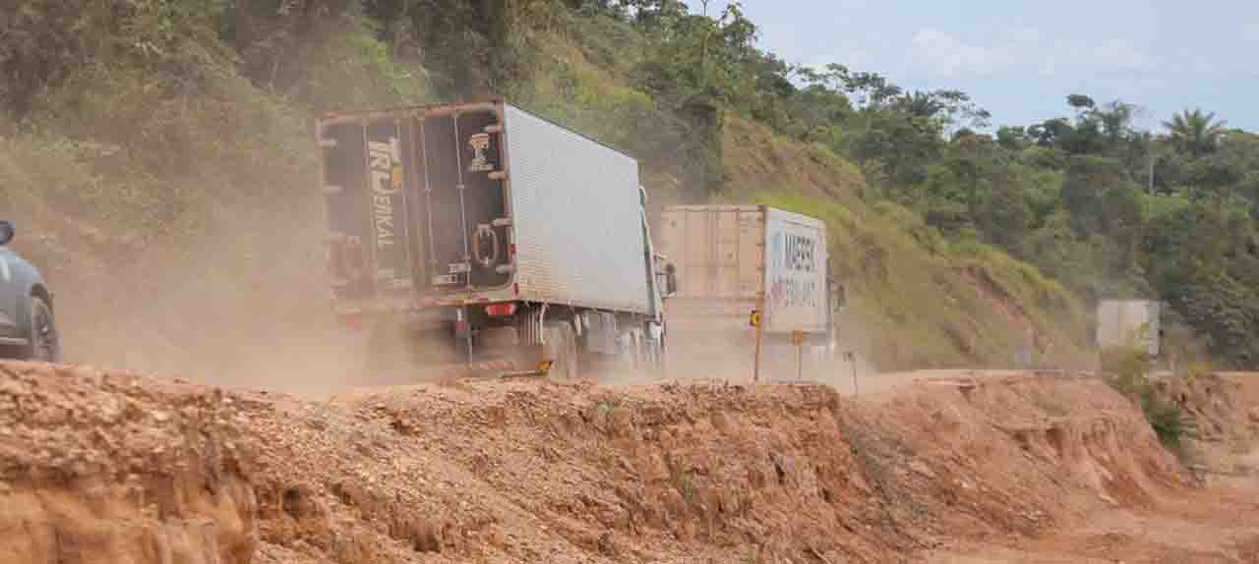
Imagem:
BR 174 - Comissão de Obras da ALE-RR inspeciona condições da rodovia sentido Pacaraima
Fonte: ALE-RR
Link de acesso: https://al.rr.leg.br/2023/03/17/br-174-comissao-de-obras-da-ale-rr-inspeciona-condicoes-da-rodovia-sentido-pacaraima/

Slide 16
Roraima
IMPORTAÇÕES:
Comparativamente, as importações de Roraima apresentaram um crescimento mais modesto em relação ao das exportações realizadas.
Entre 2000 e 2022 o estado de Roraima multiplicou por pouco mais de 10 vezes suas importações.
(De US$ 3,7 milhões para US$ 39,8 milhões)
As importações do estado concentram-se em produtos como:
Caldeiras à vapor (SH4 84.02)
Fertilizantes (SH2 31)
Máquinas de ar condicionado (SH4 84.15)
Pneus (SH4 40.11)
e diversas outras máquinas.
Nos últimos anos, os principais fornecedores de bens para a economia roraimense foram: Israel, Suécia, Finlândia e China.
Os produtos comprados por Roraima foram registrados, majoritariamente, na URF do Porto de Manaus-AM.

Slide 17
Panorama comercial Roraima - Venezuela
Entre 2000 e 2022, o estado de Roraima multiplicou em 130,9 vezes suas exportações para a Venezuela. As vendas externas saltaram de US$ 2,1 milhões para US$ 275 milhões, concentrando-se em produtos do gênero alimentício.
No mesmo período considerado, o superávit comercial acumulado por Roraima com o país vizinho totalizou US$ 793,2 milhões (em valores nominais), entre 2000 e 2022.
Cabe destaque que o saldo comercial roraimense em relação ao seu vizinho vem sendo crescentemente positivo, dado o incremento anual das exportações e as baixas importações de origem venezuelana.
Desafios:
*Frete de retorno (exemplo: ureia, cal dolomítica...)
*Livre circulação de caminhões até Boa Vista-RR.
(Potencializando a capital roraimense como um nó logístico da região Norte)

Slide 18
Roraima - Venezuela
Tabela: Evolução das exportações roraimenses para a Venezuela, entre 2000 e 2022. Em US$ (FOB) milhões (nominais).
Ano | **
2000 | 81%
2001 | 77%
2002 | 71%
2003 | 47%
2004 | 46%
2005 | 42%
2006 | 36%
2007 | 34%
2008 | 33%
2009 | 40%
2010 | 19%
2011 | 27%
2012 | 42%
2013 | 32%
2014 | 2%
2015 | 5%
2016 | 5%
2017 | 38%
2018 | 53%
2019 | 47%
2020 | 76%
2021 | 73%
2022 | 65%
Fonte: Comex Stat-MDIC. Elaborado pelo autor.
** Evolução da participação da Venezuela como destino das exportações totais roraimenses

Slide 19
Roraima e Guiana:
comércio, desafios e potencialidades
As exportações roraimenses para a Guiana, em 2022, totalizaram US$ 11,6 milhões, com destaque para as vendas de carnes e miudezas de aves, milho, minérios de estanho, óleo de soja, entre outros bens majoritariamente registrados na aduana de Bonfim-RR.
Poucos anos atrás o Roraima sequer exportava para o país vizinho.
Desafios e potencialidades:
Ausência de infraestrutura permanente e projetos estruturantes, como hidrelétricas, linhões de transmissão de energia elétrica, estradas (conexão Linden-Lethem) e fácil acesso aos portos caribenhos.
Os intercâmbios comerciais entre o Brasil e a Guiana podem crescer em ritmos acelerados, em razão do acelerado crescimento do país vizinho.
Os projetos devem estimular o ganho de interdependência econômica e a estruturação de um mercado sul americano de energia.
Deve haver uma política de aproximar a presença de órgãos federais e estaduais brasileiros, estimulando a abertura de escritórios temáticos (comércio, produção, investimento, fiscalização e outros).

Slide 20
BR-401: exportações brasileiras via URF de Bonfim
Gráfico: Evolução das exportações brasileiras via URF de Bonfim (cód. 0260152)
Fonte: Comex Stat-MDIC. Elaborado pelo autor.

Slide 21
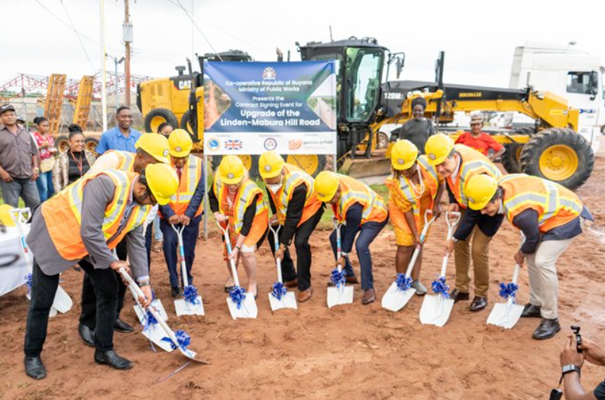
Avanços na conexão de infraestrutura
Figura:
Pavimentação do trecho Linden-Mabura Hill pela construtora brasileira Queiroz Galvão (122 km)
Fonte: Departamento de Informação Pública da República Cooperativa da Guiana.
Acesso em: https://dpi.gov.gy/usd190m-linden-to-mabura-hill-road-contract-signed/

Slide 22
O papel central do estado de Roraima na agenda de integração entre o Brasil e a Guiana
O Brasil pode estabelecer um agenda positiva de integração fronteiriça com a Guiana, que é um dos países que mais crescem no mundo contemporaneamente.
É importante destacar que houve avanços bilaterais em 2022: reunião dos Chefes de Estado do Brasil e da Guiana, em Georgetown, com declaração presidencial conjunta.
Temas tratados: infraestrutura de conexão, logística e energia.
O estado de Roraima e o conjunto dos atores que o compõem poderão desempenhar um papel central na integração econômica, logística e energética do Arco-Norte.
A concertação de uma agenda positiva de integração é base fundamental para a concretização de projetos estruturantes que garantam interdependência econômica perene entre as economias brasileira e guianense, catalisada pela dinâmica econômica do estado fronteiriço de Roraima (e adjacências) e estimulada pelo Governo Federal e demais atores subnacionais.

Slide 23
Aumento da presença extrarregional Guiana: impactos para a política de defesa nacional
Guiana: O cenário de acelerado crescimento econômico, crescente interesses extrarregionais e limitada institucionalidade pode configurar condições suficientes para que ocorra uma escalada militar, capaz de internalizar conflitos geopolíticos de potências extrarregionais em uma porção da Amazônia sul-americana.
A omissão político-diplomática brasileira e a ausência de projetos econômicos bilaterais podem permitir que naquela região se gestem ameaças à Defesa Nacional do Brasil.
Cabe ao Brasil, se antecipar aos possíveis cenários adversos do reclamo de Essequibo.
O Brasil deve contornar quaisquer conflitos bélicos regionais (com a participação ou não de terceiros envolvidos), que possam incidir sobre os limites nacionais.
O Estado brasileiro deve induzir o aumento da sua presença na Guiana, e Roraima pode ser a conexão facilitadora entre Brasília e Georgetown.
Portanto, levar adiante uma agenda de cooperação bilateral, ampliar os intercâmbios fronteiriços, cooperar militarmente, desenvolver infraestrutura de conexão e a faixa de fronteira compartilhada, com especial atenção às cidades lindeiras de Bonfim-RR e Lethem, na Guiana, é fundamental.

Slide 24
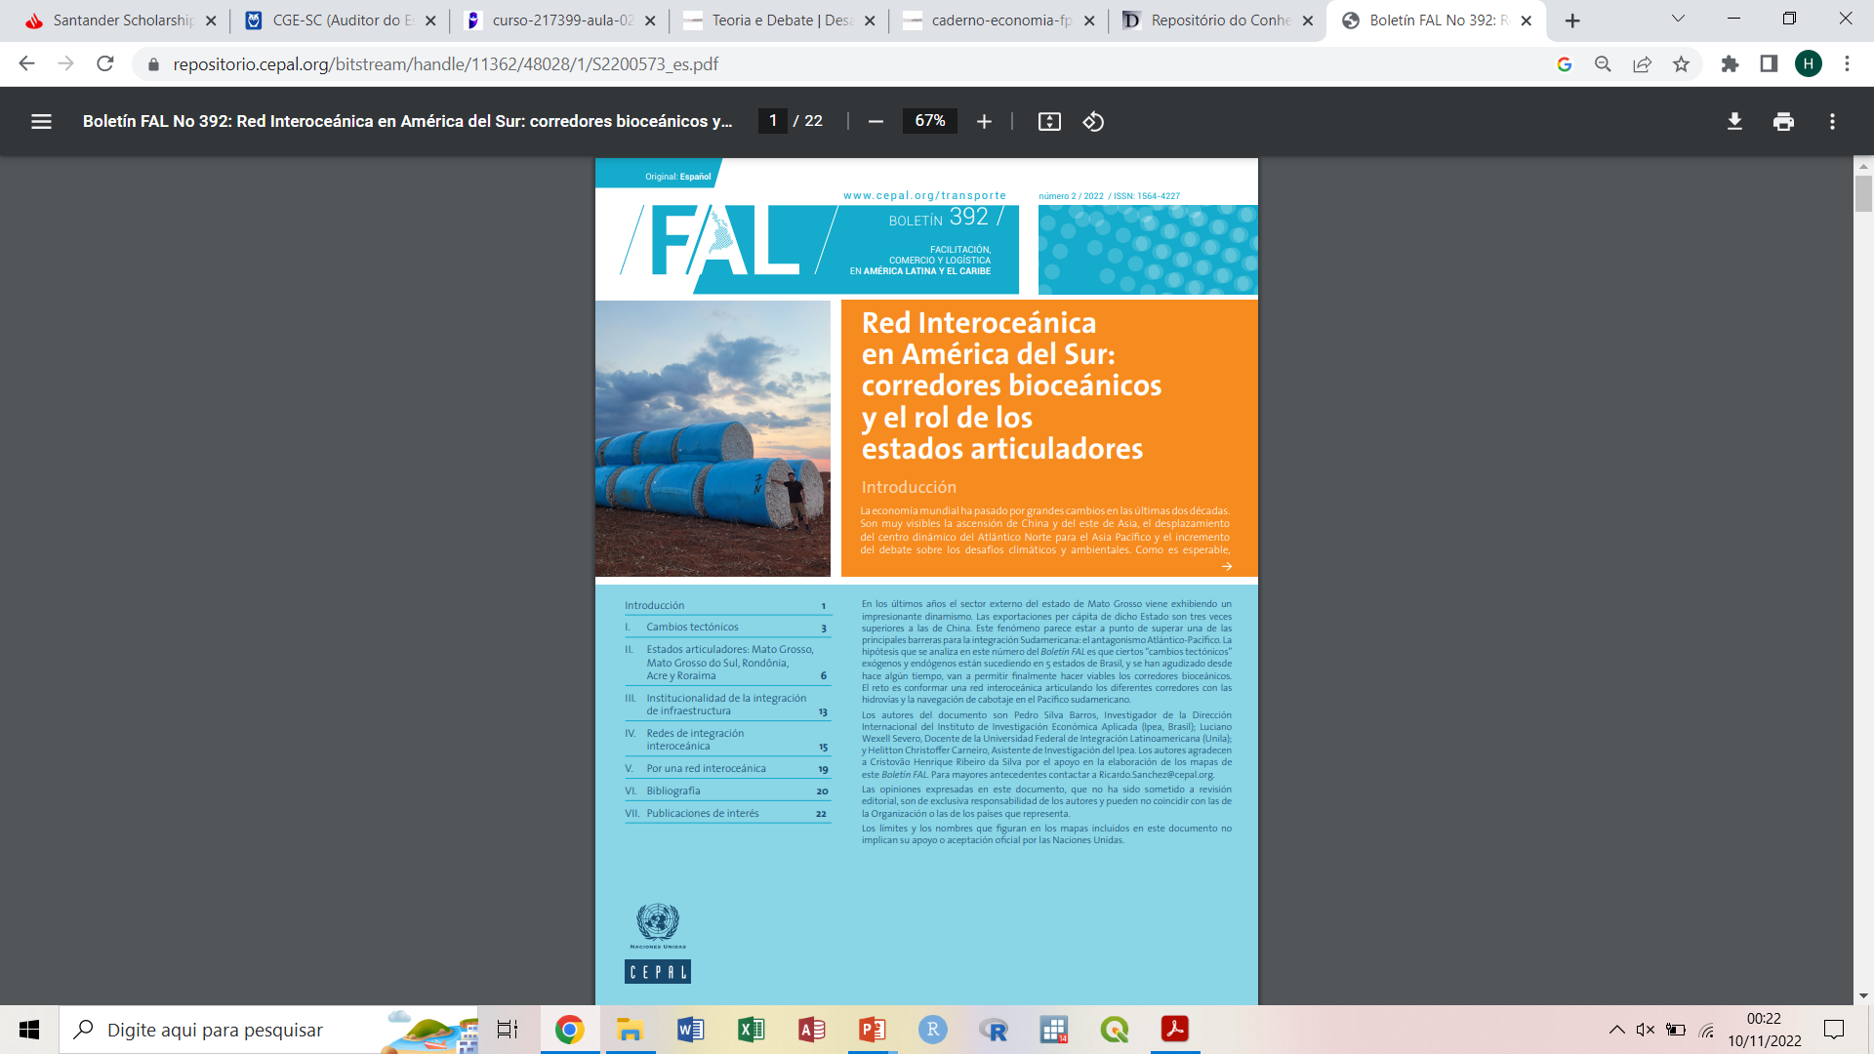
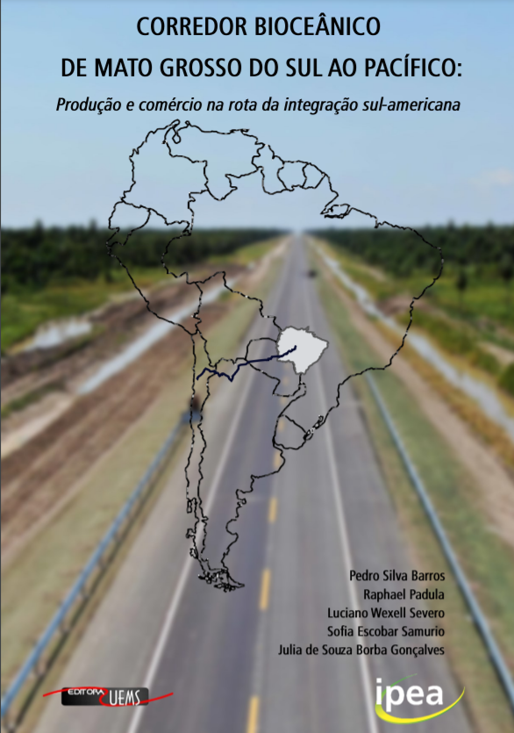
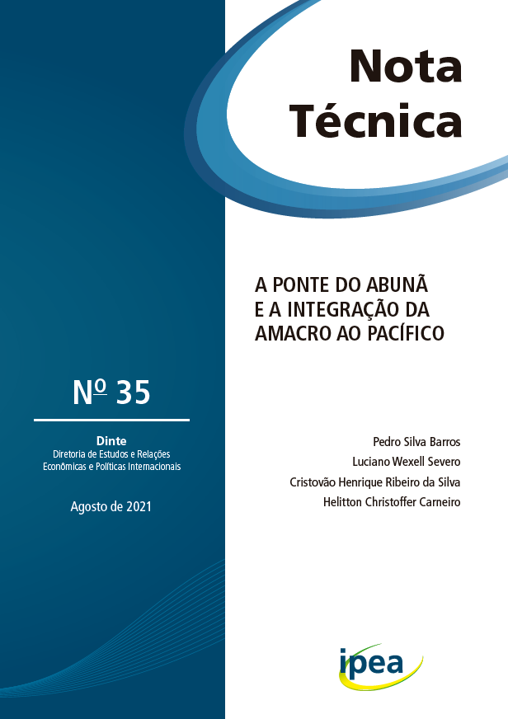
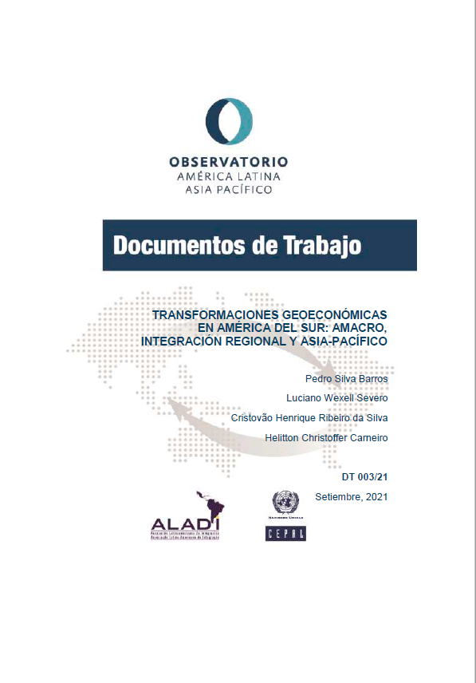
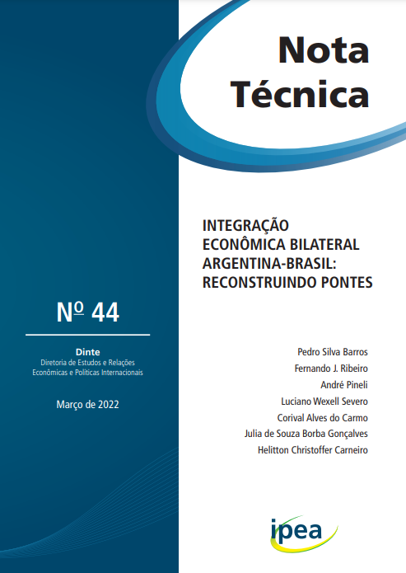
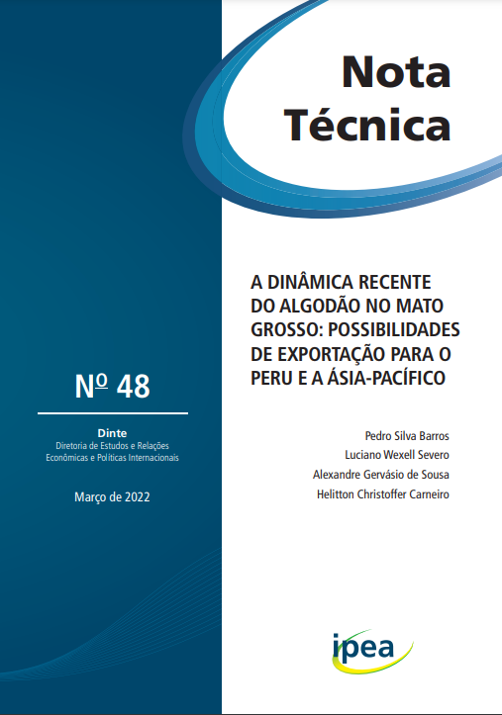
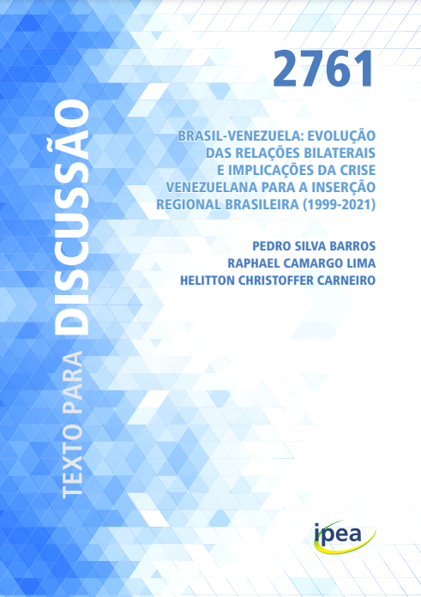
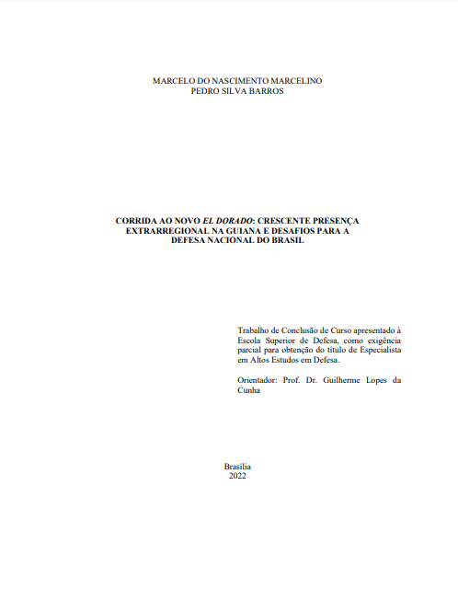
Publicações recentes

Slide 25
As Rodovias de Roraima e a Integração do Norte do Brasil com a Guiana e a Venezuela: caminhos para o desenvolvimento
Brasília-DF, 25 de maio de 2023
Audiência Pública – Câmara dos Deputados
Comissão de Agricultura, Pecuária, Abastecimento e Desenvolvimento Rural
Contato: pedro.barros@ipea.gov.br
Muito obrigado!

